Slide 1
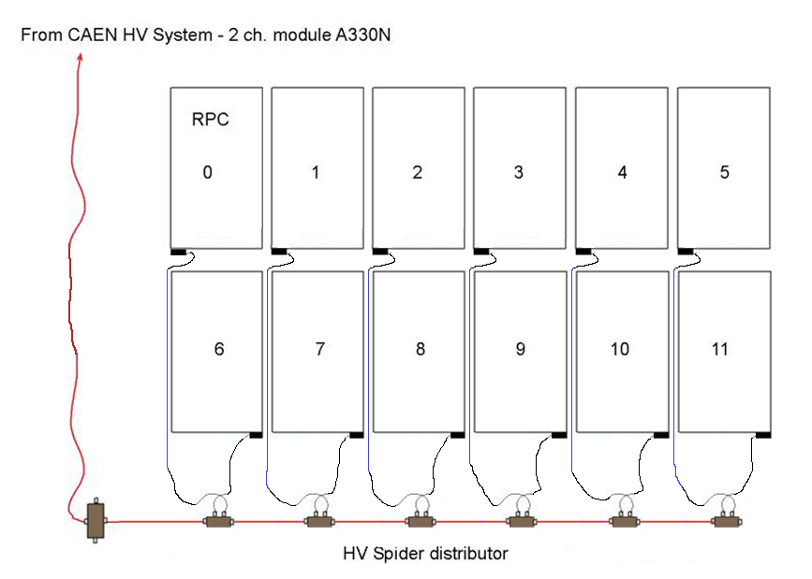
确认RPC安装的一些细节
目前的设定要求制作和RPC数量类似的高压电缆，高压接头的定制费用较多，
安德远通的答复：8000V的高压线缆直接连接不能确保可靠性、稳定性；图中spider线的连接盒为注胶密封，拆开重新连接长的高压电缆人工费不便宜
这个细节咋弄？

Slide 2
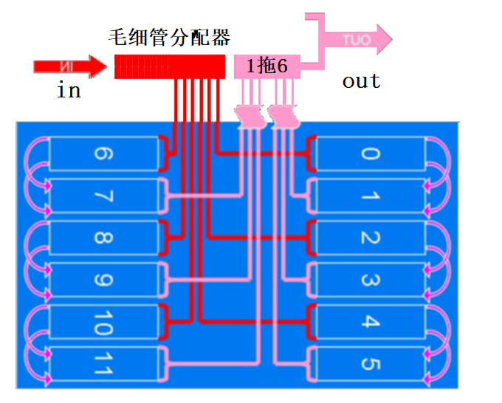
气体和高压分配
高压分配器安置在RPC气袋的外面，每个RPC用单独的长电缆连接，
工作气体输入经过原ARGO的毛细管分配器（1转6）接入RPC（需要80个），两个RPC串联供气；出口经过一个1拖6的快插转接器连接后引出RPC气袋。
需要采购900个快插三通+80个1拖6的快插转接器用于气路连接。
HV电缆数量：980根高压电缆+ 80根ARGO spider HV线。

Slide 3
HV相关存货及新需求数量
存量：
1、高压线缆（接RPC端，spider线）：113根（合计1356块RPC用量）；
2、高压线缆（接电源端）：61根（合计1464块RPC用量）；约40米每根
3、高压分配器盒子：65个（合计1560块RPC用量）；
需求： 980根高压电缆+ 96根ARGO spider HV线。
需要新作的配件：3340-2000=1340米高压电缆，980对高压接头。
80根从HV电源端到高压分配盒的HV电缆，
一共设置四个HV机箱，每侧安装平台设置两台HV机箱，每个HV机箱20道独立HV电源输出，
每层高压电缆长度：2*（2m+9m+21m+9m ），一共 10组，计820米。
900根（RPC数量）从spider HV线到RPC的HV电缆，
HV电缆数量-长度，
横排/单数层：14*1.5m +13*2.75m +13*4m +12*5.25m +11*5.25m +10*4m +8* 2.75m +6*1.5m ，一共6组，计1800米
竖排/双数层：30*0.5m +27*3.4m +21*3.4m +6*0.5m，一共4组，计720米。

Slide 4
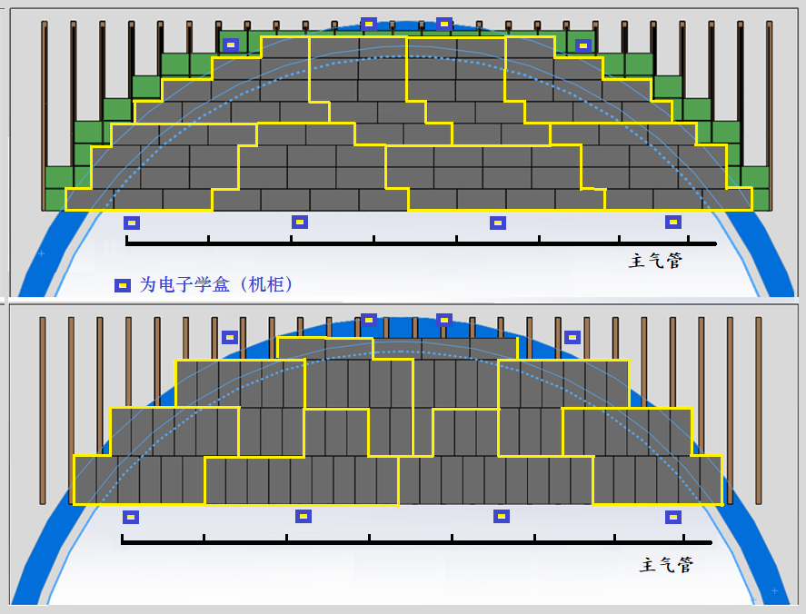
HV电缆长度数量计算
单数层
HV机箱1
HV机箱2
HV电缆长度：14*1.5m +13*2.75 +13*4 +12*5.25 +11*5.25 +10*4 +8* 2.75 +6*1.5 = 300m
双数层
HV机箱4
HV机箱3
HV电缆长度：30*0.5m +27*3.4 +21*3.4 +6*0.5 =181m

